Slide 1

2
5
1
مراجعة
الدرس 4
الدرس 3
الدرس 2
الدرس 1

Slide 2






أيقونات توجيهية
توجيهات الأستاذ(ة)
تعيين تلميذ للإجابة
المرور بين الصفوف
عرض فيديو
المرور للشريحة الموالية بعد عرض الفيديو
العمل في ثنائيات

Slide 3

(ة)خاص بالأستاذ
برمجة الأسبوع الأول
الدرس2
الدرس 1
التقنية الاعتيادية للطرح (5)
التقنية الاعتيادية للجمع (4)
الدرس4
الدرس3
حل المسائل (البحث عن عدد الأجزاء)
الضرب على السطر(3)
مراجعة
مراجعة وتثبيت دروس الأسبوع

Slide 4
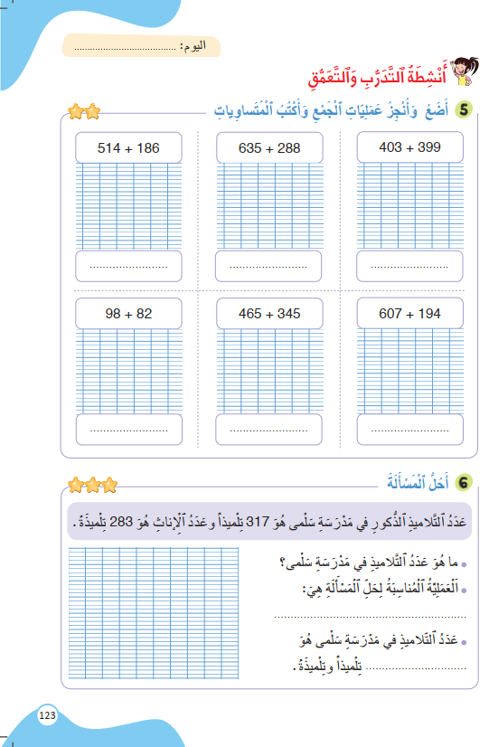
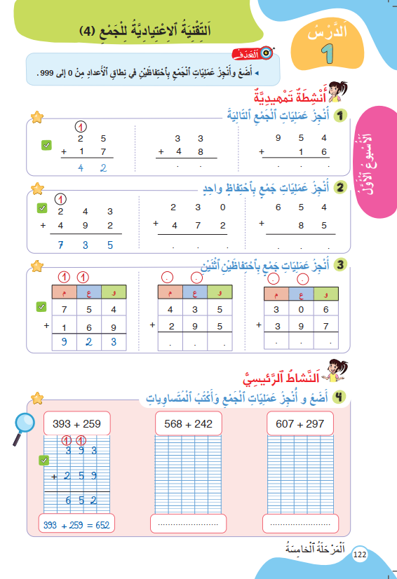
درس اليوم
(ة)خاص بالأستاذ
التقنية الاعتيادية للجمع (4)

Slide 5



(ة)خاص بالأستاذ
مراحل الدرس
1
افتتاح الدرس
1
15
1
2
نمذجة
10
1
ممارسة موجهة
3
15
1
ممارسة مستقلة
4
12
1
اختتام الدرس
5
3

Slide 6
(ة)خاص بالأستاذ
عند نهاية الدرس
على الأقل 80% من المتعلمين سيكونون قادرين على:
وضع وإنجاز عمليات جمع باحتفاظين في نطاق الأعداد من 0 إلى 999.

Slide 7

(ة)خاص بالأستاذ
افتتاح الدرس
1
الحساب الذهني
أنشطة تمهيدية
1

Slide 8



مرحباً، سنتابع درسا جديدا مع مجد وندى.

Slide 9


سنبدأ بالحساب الذهني. خذوا دفاتر البحث.

Slide 10


لديكم دقيقة واحدة لإنجاز هذه العمليات. دوّنوا النتيجة فقط في دفاتركم كما في المثال.
A
8 + 5 = …
مثالٌ :
A
13
اُكْتُبُوا فِي دَفاتِرِكُمْ:

Slide 11

عرض فيديو الحساب الذهني
6 + 6 = …..
9 + 8 = …..
1 + 9 = …..
6 + 7 = …..
8 + 7 = …..
5 + 3 = …..
7 + 4 = …..
2 + 5 = …..

Slide 12

صححوا. لديكم دقيقة واحدة
1
12
17
10
13
6 + 6 = …..
9 + 8 = …..
1 + 9 = …..
6 + 7 = …..
15
8
11
7
8 + 7 = …..
5 + 3 = …..
7 + 4 = …..
2 + 5 = …..

Slide 13
(ة)خاص بالأستاذ
افتتاح الدرس
1
الحساب الذهني
أنشطة تمهيدية

Slide 14

خذوا الألواح.

Slide 15
ضعوا وأنجزوا هذه العملية على الألواح.
49 + 32

Slide 16
ارفعوا الألواح.

Slide 17

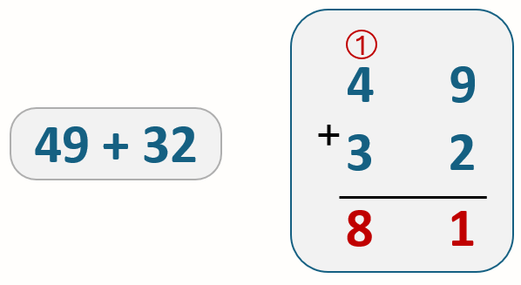
صححوا. من يشرح لنا كيف توصل إلى الجواب؟

Slide 18
ضعوا وأنجزوا هذه العملية على الألواح.
287 + 62

Slide 19
ارفعوا الألواح.

Slide 20
صححوا. من يشرح لنا كيف توصل إلى الجواب؟
1
2 8 7
287 + 62
+
6 2
3 4 9

Slide 21
ضعوا وأنجزوا هذه العملية على الألواح.
364 + 512

Slide 22
ارفعوا الألواح.

Slide 23
صححوا. من يشرح لنا كيف توصل إلى الجواب؟
3 6 4
364 + 512
+
5 1 2
8 7 6

Slide 24
(ة)خاص بالأستاذ
نمذجة
2
وضع وإنجاز عمليات جمع باحتفاظين في نطاق الأعداد من 0 إلى 999.

Slide 25

الآن سنتعلم كيف نضع وننجز عمليات جمع باحتفاظين في نطاق الأعداد من 0 إلى 999.

Slide 26
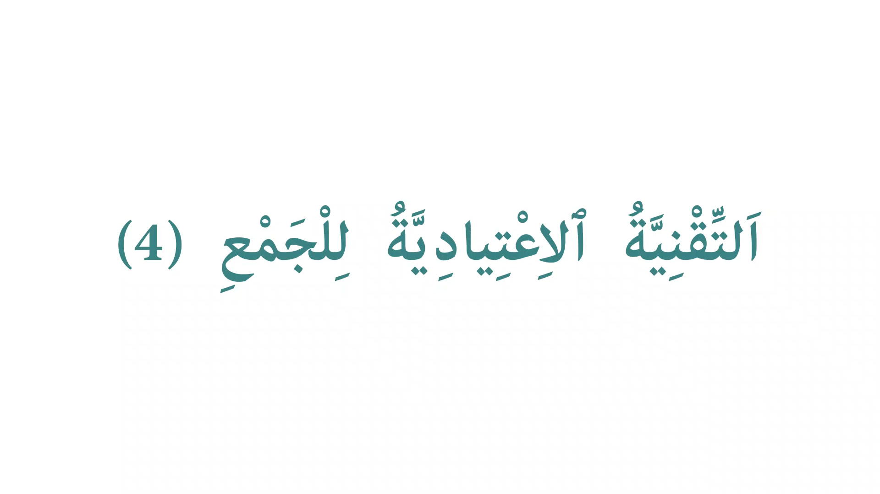
انتبهوا جيدا لشريط درس اليوم

Slide 27
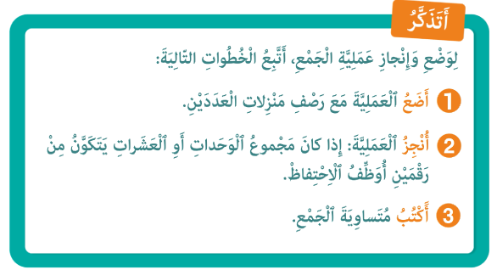
من يذكرنا بما تعلمناه مع مجد وندى؛

Slide 28
(ة)خاص بالأستاذ
ممارسة موجهة
3
النشاط 1
النشاط 2
النشاط 3

Slide 29
خذوا ألواحكم. سنضع وننجز عمليات جمع باحتفاظين في نطاق الأعداد من 0 إلى 999.

Slide 30
انتبهوا ، سننجز النشاط خُطْوَةً خطوة
637 + 85

Slide 31

ماذا نفعل في الخطوة الأولى؟
أَكْتُبُ مُتَساوِيَةَ الْجَمْعِ
3
أُنْجِزُ الْعَمَلِيَّةَ وَ أُوَظِّفُ الاِحْتِفاظَ ....
2
أَضَعُ الْعَمَلِيَّةَ
1
637 + 85

Slide 32
ضعوا العملية على الألواح.
أَكْتُبُ مُتَساوِيَةَ الْجَمْعِ
3
أُنْجِزُ الْعَمَلِيَّةَ وَ أُوَظِّفُ الاِحْتِفاظَ ....
2
أَضَعُ الْعَمَلِيَّةَ
1
637 + 85

Slide 33
ارفعوا الألواح.

Slide 34
صححوا. من يشرح لنا كيف توصل إلى الجواب؟
أَكْتُبُ مُتَساوِيَةَ الْجَمْعِ
3
أُنْجِزُ الْعَمَلِيَّةَ وَ أُوَظِّفُ الاِحْتِفاظَ ....
2
أَضَعُ الْعَمَلِيَّةَ
1
6 3 7
637 + 85
+
8 5

Slide 35
ماذا نفعل في الخطوة الثانية؟
أَكْتُبُ مُتَساوِيَةَ الْجَمْعِ
3
أُنْجِزُ الْعَمَلِيَّةَ وَ أُوَظِّفُ الاِحْتِفاظَ ....
2
أَضَعُ الْعَمَلِيَّةَ
1
6 3 7
+
8 5

Slide 36
أنجزوا العملية على الألواح وانتبهوا إلى الاحتفاظ.
أَكْتُبُ مُتَساوِيَةَ الْجَمْعِ
3
أُنْجِزُ الْعَمَلِيَّةَ وَ أُوَظِّفُ الاِحْتِفاظَ ....
2
أَضَعُ الْعَمَلِيَّةَ
1
6 3 7
+
8 5

Slide 37
ارفعوا الألواح.

Slide 38
صححوا. من يشرح لنا كيف توصل إلى الجواب؟
أَكْتُبُ مُتَساوِيَةَ الْجَمْعِ
3
أُنْجِزُ الْعَمَلِيَّةَ وَ أُوَظِّفُ الاِحْتِفاظَ ....
2
أَضَعُ الْعَمَلِيَّةَ
1
1
1
6 3 7
+
8 5
7 2 2

Slide 39
ماذا نفعل في الخطوة الثالثة؟
أَكْتُبُ مُتَساوِيَةَ الْجَمْعِ
3
أأُنْجِزُ الْعَمَلِيَّةَ وَ أُوَظِّفُ الاِحْتِفاظَ ....
2
أَضَعُ الْعَمَلِيَّةَ
1
1
1
6 3 7
+
8 5
7 2 2

Slide 40
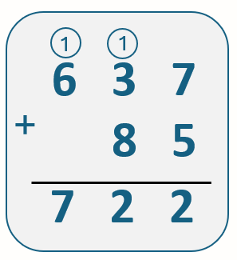
اكتبوا متساوية الجمع.
أَكْتُبُ مُتَساوِيَةَ الْجَمْعِ
3
أُنْجِزُ الْعَمَلِيَّةَ وَ أُوَظِّفُ الاِحْتِفاظَ ....
2
أَضَعُ الْعَمَلِيَّةَ
1
..................................................

Slide 41
ارفعوا الألواح.

Slide 42
صححوا. من يشرح لنا كيف توصل إلى الجواب؟
أَكْتُبُ مُتَساوِيَةَ الْجَمْعِ
3
أُنْجِزُ الْعَمَلِيَّةَ وَ أُوَظِّفُ الاِحْتِفاظَ ....
2
أَضَعُ الْعَمَلِيَّةَ
1
637 + 85 = 722

Slide 43
(ة)خاص بالأستاذ
ممارسة موجهة
3
النشاط 1
النشاط 2
النشاط 3

Slide 44
ضعوا وأنجزوا العملية على الألواح.
409 + 192

Slide 45
ارفعوا الألواح.

Slide 46
صححوا. من يشرح لنا كيف توصل إلى الجواب؟
1
1
4 0 9
+
409 + 192
1 9 2
6 0 1

Slide 47
(ة)خاص بالأستاذ
ممارسة موجهة
3
النشاط 1
النشاط 2
النشاط 3

Slide 48
الآن خذوا كراساتكم الصفحة 122

Slide 49

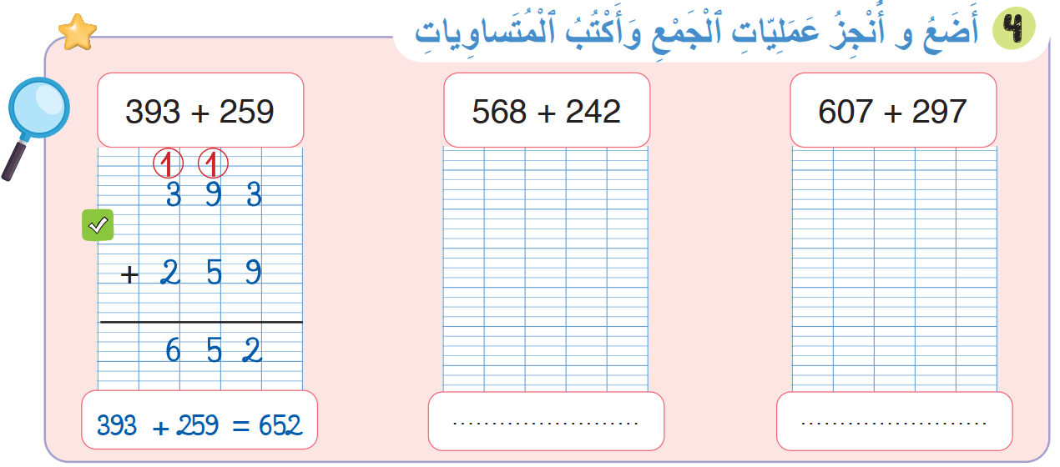

لديكم 4 دقائق لإنجاز هذا النشاط، سأمر بين الصفوف لمساعدتكم.
4

Slide 50

الآن؛ ستشتغلون في ثنائيات
كل واحد يقارن إنجازه مع زميله. تأكدوا أنكم اتبعتم الخطوات بشكل سليم.
لِنَتَذَكَّرْ

Slide 51

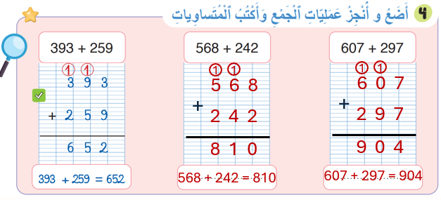
صححوا. لديكم دقيقة
1

Slide 52
(ة)خاص بالأستاذ
ممارسة مستقلة
4
أنجز بمفردي

Slide 53
على الصفحة 123 أنجزوا النشاط رقم 5 لديكم 8 دقائق.
سأمر بين الصفوف لأقدم المساعدة إليكم وأدون ملاحظاتي في كراساتكم.
8

Slide 54
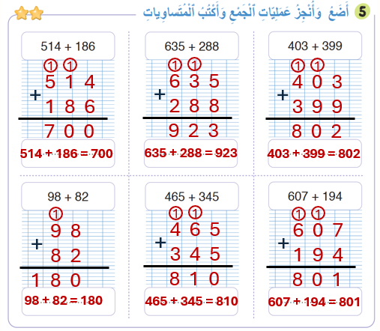
صححوا. لديكم دقيقة
1

Slide 55
(ة)خاص بالأستاذ
اختتام الدرس
5

Slide 56
انتبهوا جيدا! أكملوا في المنزل الأنشطة التي لم نقم بإنجازها في الصفحتين 122 و 123

Slide 57
إلى اللقاء. في الحصة القادمة، سنقوم بتصحيح الأنشطة المنجزة في المنزل.

Slide 58

(ة)خاص بالأستاذ
بناء على إنجازات المتعلمين خلال الممارسة المستقلة
ما تقديرك لنسبة التحكم في هدف الدرس؟
تسجل النسبة على صفحة اليوم من مذكرة الأستاذ.

